Slide 1
2ª Reunião do Grupo de Trabalho sobre Água
05 de fevereiro de 2024, segunda-feira, das 9h às 12h.
PAUTA:
A reunião terá como pauta a discussão sobre as alterações necessárias nas resoluções consideradas prioritárias pela Câmara Técnica de Qualidade Ambiental:
Resolução nº 357/2005 - Dispõe sobre a classificação dos corpos de água e diretrizes ambientais para o seu enquadramento, bem como estabelece as condições e padrões de lançamento de efluentes, e dá outras providências.
Resolução nº 430/2011 - Dispõe sobre condições e padrões de lançamento de efluentes, complementa e altera a Resolução no 357, de 17 de março de 2005, do Conselho Nacional do Meio Ambiente - CONAMA.
Contextualização da regulamentação sobre o reúso de água - Equipe do DRBH/SNPCT/MMA.

Slide 2
“CONTEXTUALIZAÇÃO DA REGULAMENTAÇÃO DE REÚSO NÃO POTÁVEL DE ÁGUA – CNRH E CISB”
GT ÁGUAS - CONAMA
05 de fevereiro de 2024
Coordenação-Geral de Gestão da Política Nacional de Recursos Hídricos
Departamento de Revitalização de Bacias Hidrográficas, Acesso à Água e Usos Múltiplos dos Recursos Hídricos
Secretaria Nacional de Povos e Comunidades Tradicionais e Desenvolvimento Rural Sustentável

Slide 3
ÁGUA COMO ELEMENTO INTEGRADOR DA AGENDA 2030

Slide 4
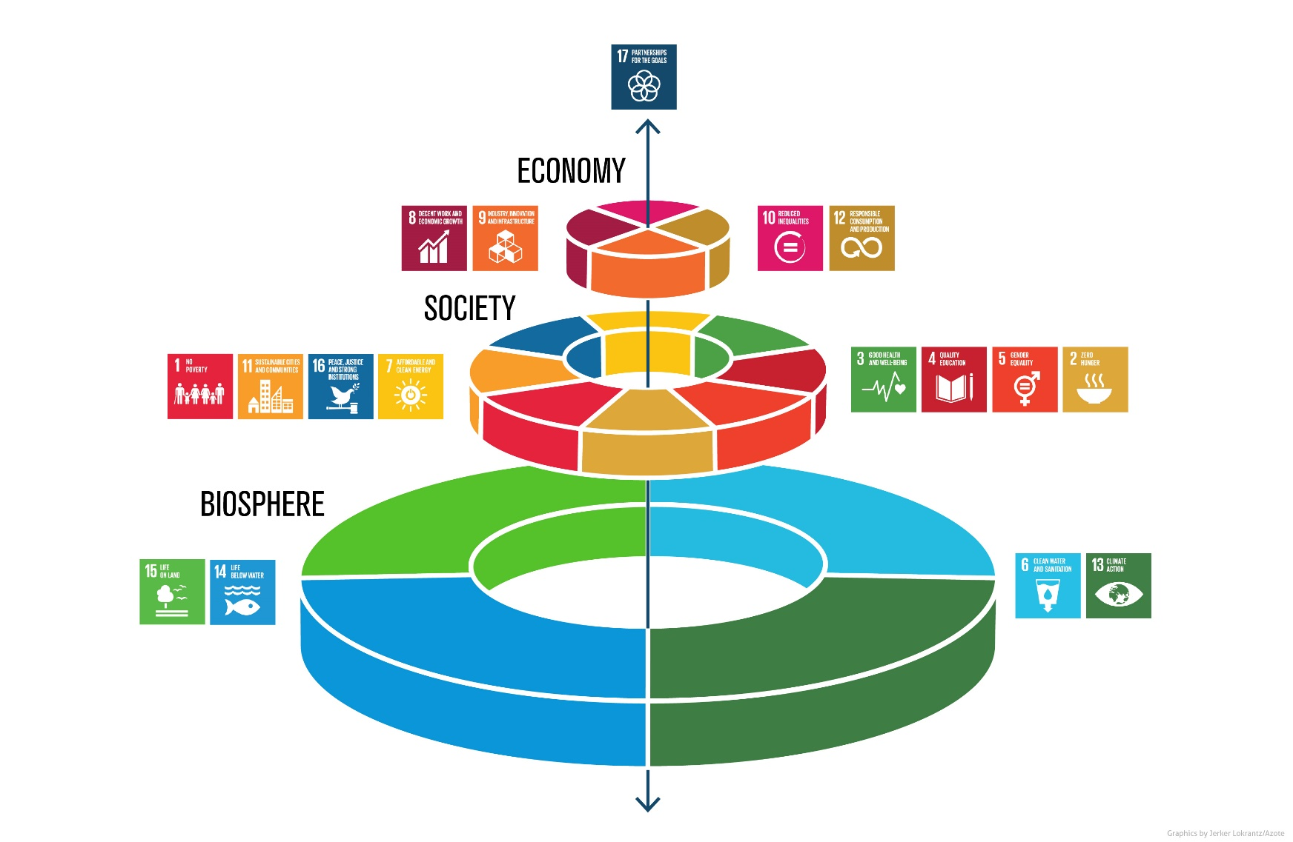
ÁGUA COMO ELEMENTO INTEGRADOR DA AGENDA 2030
Os ODS podem ser dividido em três dimensões: dimensão ambiental, que buscam proteger o meio ambiente e promover o uso sustentável dos recursos naturais; dimensão social que buscam promover o desenvolvimento social e a inclusão de todos; e dimensão econômica que tem por finalidade promover o crescimento econômico de forma sustentável.
Economia
Sociedade
Biosfera
Fonte: Stockholm Resilience Centre

Slide 5
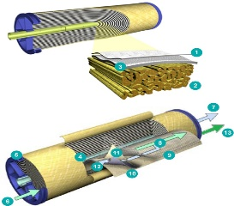
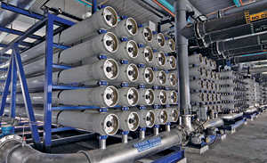
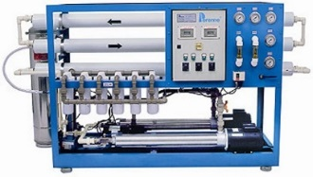
Matriz Hídrica – 5 Águas
Bactérias
SÓLIDOS
EM
SUSPENSÃO
SAIS
VÍRUS
1. Água da chuva
P O R O S D A M E M BR A N A
4. Reúso
2. Água superficial
5. Dessalinização
3. Água subterrânea

Slide 6
NECESSIDADE DE ARTICULAÇÃO ENTRE A POLÍTICA NACIONAL DE SANEAMENTO BÁSICO E A DE RECURSOS HÍDRICOS
Princípios fundamentais da Lei 11.445/2007 com redação da 14.026/2020:
Art 2º - Os serviços públicos de saneamento básico serão prestados com base nos seguintes princípios fundamentais:
III - abastecimento de água, esgotamento sanitário, limpeza urbana e manejo dos resíduos sólidos realizados de forma adequada à saúde pública, à conservação dos recursos naturais e à proteção do meio ambiente;
VI - articulação com as políticas de desenvolvimento urbano e regional, de habitação, de combate à pobreza e de sua erradicação, de proteção ambiental, de promoção da saúde, de recursos hídricos e outras de interesse social relevante, destinadas à melhoria da qualidade de vida, para as quais o saneamento básico seja fator determinante;
XII - integração das infraestruturas e dos serviços com a gestão eficiente dos recursos hídricos;
XIII - redução e controle das perdas de água, inclusive na distribuição de água tratada, estímulo à racionalização de seu consumo pelos usuários e fomento à eficiência energética, ao reúso de efluentes sanitários e ao aproveitamento de águas de chuva.
Art. 48. A União, no estabelecimento de sua política de saneamento básico, observará as seguintes diretrizes:
XII - redução progressiva e controle das perdas de água, inclusive na distribuição da água tratada, estímulo à racionalização de seu consumo pelos usuários e fomento à eficiência energética, ao reúso de efluentes sanitários e ao aproveitamento de águas de chuva, em conformidade com as demais normas ambientais e de saúde pública;

Slide 7
NECESSIDADE DE ARTICULAÇÃO ENTRE A POLÍTICA NACIONAL DE SANEAMENTO BÁSICO E A DE RECURSOS HÍDRICOS
Diretrizes da Lei 11.445/2007 - CAPÍTULO IX - POLÍTICA FEDERAL DE SANEAMENTO BÁSICO
Art. 48. A União, no estabelecimento de sua política de saneamento básico, observará as seguintes diretrizes:
XII - redução progressiva e controle das perdas de água, inclusive na distribuição da água tratada, estímulo à racionalização de seu consumo pelos usuários e fomento à eficiência energética, ao reúso de efluentes sanitários e ao aproveitamento de águas de chuva, em conformidade com as demais normas ambientais e de saúde pública; (Redação pela Lei nº 14.026, de 2020)

Slide 8
NECESSIDADE DE ARTICULAÇÃO ENTRE A POLÍTICA NACIONAL DE SANEAMENTO BÁSICO E A DE RECURSOS HÍDRICOS
Objetivos da Política Nacional de Recursos Hídricos Lei 9433/1997:
I - assegurar à atual e às futuras gerações a necessária disponibilidade de água, em padrões de qualidade adequados aos respectivos usos;
II - a utilização racional e integrada dos recursos hídricos, incluindo o transporte aquaviário, com vistas ao desenvolvimento sustentável;
III - a prevenção e a defesa contra eventos hidrológicos críticos de origem natural ou decorrentes do uso inadequado dos recursos naturais.
IV - incentivar e promover a captação, a preservação e o aproveitamento de águas pluviais.
Diretrizes Gerais da Lei 9433/1997:
I - a gestão sistemática dos recursos hídricos, sem dissociação dos aspectos de quantidade e qualidade;
II - a adequação da gestão de recursos hídricos às diversidades físicas, bióticas, demográficas, econômicas, sociais e culturais das diversas regiões do País;
III - a integração da gestão de recursos hídricos com a gestão ambiental;
IV - a articulação do planejamento de recursos hídricos com o dos setores usuários e com os planejamentos regional, estadual e nacional;

Slide 9
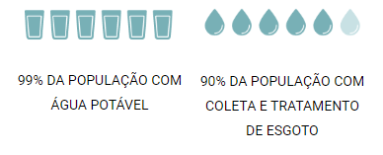
PRINCIPAIS DESTAQUES DO NOVO MARCO DO SANEAMENTO
1- Meta clara e objetiva para a universalização do saneamento; 99% da população com acesso à água até 2033 e 90% da população com acesso à coleta e tratamento de esgoto.
2- Centralização das diretrizes gerais de regulação como papel da Agência Nacional de Águas e Saneamento Básico: Estabelece as diretrizes gerais de saneamento básico a serem cumpridas a mais de 85 agências infranacionais (fortalecimento da agenda regulatória deve envolver o CONAMA e o CNRH para questões ligadas ao reúso não potável de efluentes – maior segurança jurídica para os investimentos no setor).
3- maior competitividade para o setor de saneamento como promotor da eficiência na prestação dos serviços.
4- necessidade de maiores investimentos no setor de saneamento para atingir as metas de universalização (estima-se entre 36 a 40 bi ao ano – “Trata Brasil”) e comprovação da capacidade financeira das empresas de saneamento.
5- desigualdades de acesso aos serviços por região do país, condição socioeconômica da população (povos e comunidades tradicionais precisam de maior atenção).

Slide 10
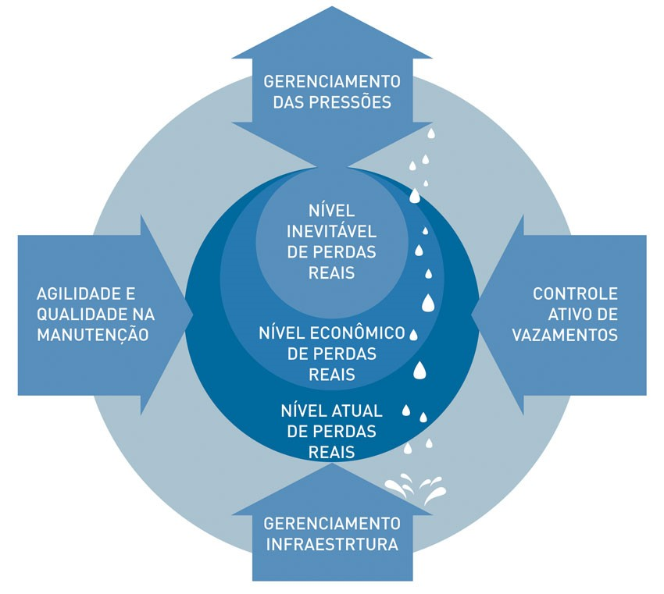
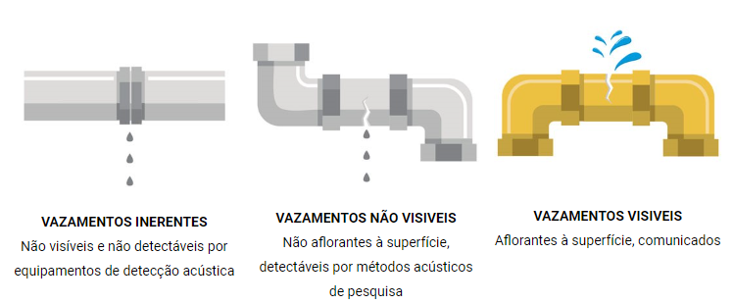
A IMPORTÂNCIA DA EFICIÊNCIA DO SANEAMENTO BÁSICO NO BRASIL E A GESTÃO DE RECURSOS HÍDRICOS
1- Segundo dados do Instituto Trata Brasil, a taxa média de perda de água no Brasil é de 40% (equivale a 7500 piscinas de água potável que são desperdiçadas todos os dias, o que poderia abastecer cerca de 66 milhões de pessoas; enquanto isso, 35 milhões de brasileiros não tem acesso à água tratada);
2- Se nada for feito com relação à diminuição da perda de água frente à mudança do clima, caso a elevação da temperatura no planeta até 2040 seja de 1º C, precisaremos de até 70% a mais de captação de água comparado aos dados atuais;
3- Fontes alternativas de abastecimento de água e investimentos em tecnologia podem contribuir para a segurança hídrica (água de chuva, reúso de efluentes e dessalinização de águas salobras e salinas).
4- necessidade de investimento contínuo e crescente das empresas de saneamento para combater os desperdícios e melhorar a eficiência do uso dos recursos hídricos.
5- Aprimorar a regulação o mais rápido possível, visando a segurança jurídica.
FONTE: ADAPTADO ABES, 2015

Slide 11
ÓRGÃOS COMPETÊNTES PARA A REGULAMENTAÇÃO DO REÚSO
CONGRESSO NACIONAL: Ex: O PLS nº 10.108, de 2018 propõe a alteração da Lei nº 11.445, de 5 de janeiro de 2007 (Lei do Saneamento Básico), da Lei nº 10.257, de 10 de julho de 2001 (Estatuto da Cidade), e da Lei nº 9.433, de 8 de janeiro de 1997 (Lei das Águas), para instituir normas sobre o abastecimento de água por fontes alternativas.
ATO PRESIDÊNCIAL (DECRETO REGULAMENTADOR);
CONAMA: LEI Nº 6.938, DE 31 DE AGOSTO DE 1981 e Decreto nº 99.274/1990 e alterações.
Art. 8º Compete ao CONAMA:
...
VII - estabelecer normas, critérios e padrões relativos ao controle e à manutenção da qualidade do meio ambiente com vistas ao uso racional dos recursos ambientais, principalmente os hídricos; (Ex.: Res. 357/2005; Res. 396/2008; Res. 430/2011).
CNRH: LEI Nº 9.433, DE 8 DE JANEIRO DE 1997 e Decreto nº 10.000/2019.
Art. 35. Compete ao Conselho Nacional de Recursos Hídricos:
...
VI - estabelecer diretrizes complementares para implementação da Política Nacional de Recursos Hídricos, aplicação de seus instrumentos e atuação do Sistema Nacional de Gerenciamento de Recursos Hídricos;
"Art. 2º São objetivos da Política Nacional de Recursos Hídricos:
I - assegurar à atual e às futuras gerações a necessária disponibilidade de água, em padrões de qualidade adequados aos respectivos usos;
II - a utilização racional e integrada dos recursos hídricos, incluindo o transporte aquaviário, com vistas ao desenvolvimento sustentável; ...
FONTE: ADAPTADO ABES, 2015

Slide 12
ÓRGÃOS COMPETÊNTES PARA A REGULAMENTAÇÃO DO REÚSO
CISB: Lei nº 14.026/2020, que atualiza o Marco Legal do Saneamento, Lei nº 11.445/2007, e regulamentado pelo Decreto nº 10.430, de 20 de julho de 2020.
Art. 53-A. Fica criado o Comitê Interministerial de Saneamento Básico (Cisb), colegiado que, sob a presidência do Ministério do Desenvolvimento Regional, tem a finalidade de assegurar a implementação da política federal de saneamento básico e de articular a atuação dos órgãos e das entidades federais na alocação de recursos financeiros em ações de saneamento básico.
ANA: Lei nº 14.026/2020.
“ Art. 4º-A . A ANA instituirá normas de referência para a regulação dos serviços públicos de saneamento básico por seus titulares e suas entidades reguladoras e fiscalizadoras, observadas as diretrizes para a função de regulação estabelecidas na Lei nº 11.445, de 5 de janeiro de 2007.
§ 1º Caberá à ANA estabelecer normas de referência sobre:
...
IX - reúso dos efluentes sanitários tratados, em conformidade com as normas ambientais e de saúde pública;
FONTE: ADAPTADO ABES, 2015

Slide 13
CONTEXTUALIZAÇÃO DA REGULAMENTAÇÃO DE REÚSO Conselho Nacional de Recursos Hídricos CNRH

Slide 14
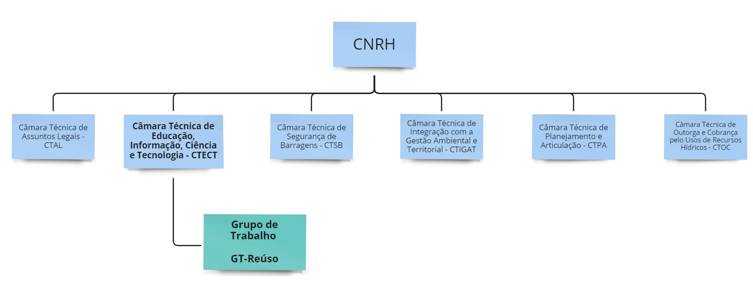
CONSELHO NACIONAL DE RECURSOS HÍDRICOS - CNRH

Slide 15
COMPOSIÇÃO DO GT-REÚSO CNRH
1. Ministério da Saúde – Adriana Cabral
2. Ministério do Desenvolvimento Regional – Anderson Bezerra (SNSH) e Sérgio Brasil (SNS)
3. Indústrias – Maria do Socorro Branco (RELATORA)
4. Irrigantes – Jordana Girardello
5. Organização Técnica de Ensino e Pesquisa – Unesp Ilha Solteira – Jefferson Nascimento de Oliveira (COORDENADOR)
6. CRH DF – Regina Fittipaldi
7. Organização não Governamental (FONASC) – Cristiandrea Ciciliato
8. CERH SP - Carlos Roberto dos Santos
Apoio técnico da ANA - Carolina Arantes
Constituição do GT-Reúso em 10/09/2020 na 3ª Reunião da CTECT.
Participação de especialistas de diversas instituições técnicas e de ensino, órgãos gestores de recursos hídricos e saneamento, ANA e Ministérios representados no CNRH.

Slide 16
RESOLUÇÕES CNRH EM REVISÃO
Resolução CNRH nº 54, de 28 de Novembro de 2005
“Estabelece modalidades, diretrizes e critérios gerais para a prática de reúso direto não potável de água, e dá outras providências.”
Resolução CNRH nº 121, de 16 de Dezembro de 2010
“Estabelece diretrizes e critérios para a prática de reúso direto não potável de água na modalidade agrícola e florestal, definida na Resolução CNRH no 54, de 28 de novembro de 2005.”

Slide 17
TRABALHOS REALIZADOS PELO GT-REÚSO NO CNRH
As reuniões do GT-Reúso para elaboração da minuta da nova Resolução ocorreram entre Maio/2021 a Outubro/2022, sendo realizadas mensalmente (em média);
Foram utilizados alguns dispositivos previstos no Projeto de Lei elaborado pela Secretaria Nacional de Saneamento do Ministério de Desenvolvimento Regional (SNS/MDR), o qual estabelece diretrizes nacionais para o reúso não potável de água (processo administrativo nº 59000.020816/2021-35);
Na 9ª reunião da CTECT (01/09/2021) foram incluídos no GT-Reúso os especialistas, Professora Ana Silvia Pereira Santos (UERJ) e Professor José Carlos Mierzwa (USP), para auxiliar na elaboração do anexo minuta da Resolução contendo os parâmetros mínimos de qualidade da água para reúso direto não potável para uso URBANO restrito e irrestrito;

Slide 18
TRABALHOS REALIZADOS PELO GT-REÚSO NO CNRH
Para as demais modalidades de reúso foi elaborado um documento contendo a compilação de parâmetros mínimos de qualidade da água para reúso de: alguns normativos estaduais (CE, SP, RS e MG); parâmetros sugeridos no Produto III do Projeto de Cooperação Técnica BRA/IICA/13/005 – INTERÁGUAS do Ministério das Cidades; e algumas recomendações do guia da USEPA (2012) aplicadas ao reúso;
Em 14/10/2022 foi aprovada pela CTECT na 13ª reunião a minuta da resolução referente ao reúso direto não potável de água e o anexo contendo os parâmetros microbiológicos e físico-químicos mínimos para as modalidades de reúso previstas na resolução.

Slide 19
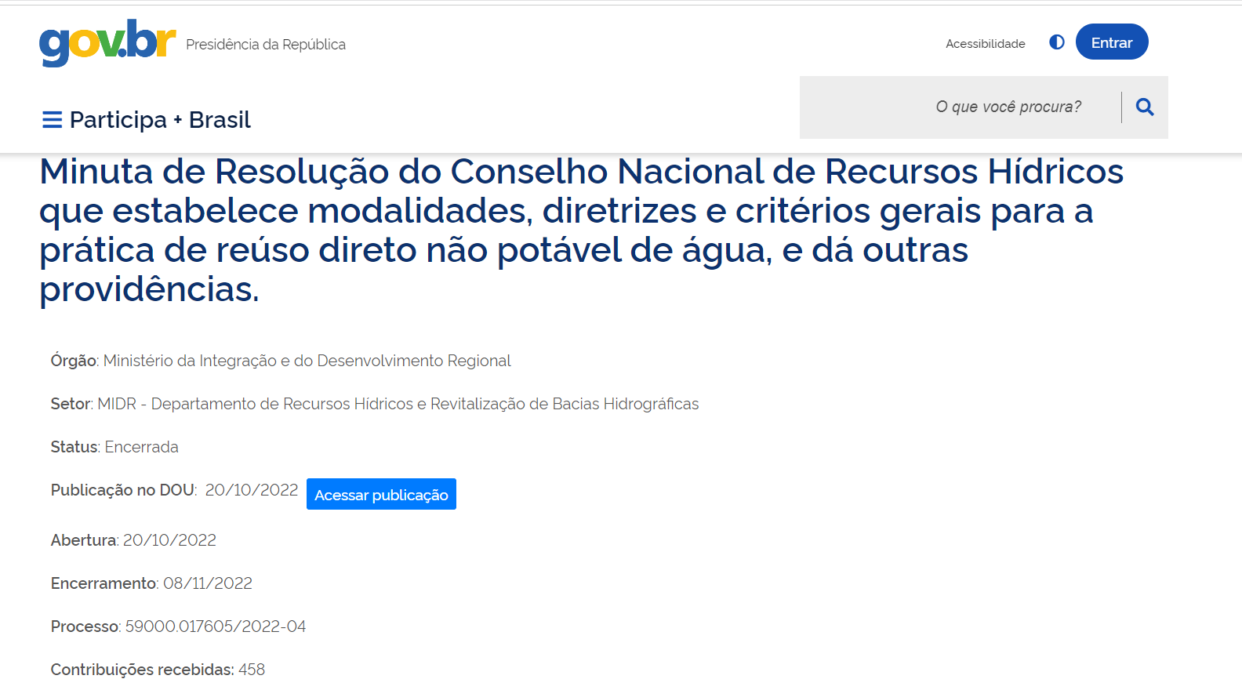
REALIZAÇÃO DA CONSULTA PÚBLICA

Slide 20
MINUTA DA RESOLUÇÃO CNRH
RESOLUÇÃO Nº XXX, DE XX DE XXXX DE 2022
Estabelece modalidades, diretrizes e critérios gerais para a prática de reúso direto não potável de água, e dá outras providências.
CAPÍTULO I – DAS DEFINIÇÕES
I – efluente sanitário;
II – água de reúso;
III – reúso;
IV – reúso interno;
V – reúso externo;
VI – reúso direto;
VII – reúso indireto;
VIII – fertirrigação;
IX – produtor de água de reúso;
X – distribuidor de água de reúso;
XI – usuário de água de reúso;
XII – uso irrestrito;
XIII – uso restrito;
XIV – barreira ou medida de prevenção;

Slide 21
MINUTA DA RESOLUÇÃO CNRH
RESOLUÇÃO Nº XXX, DE XX DE XXXX DE 2022
Estabelece modalidades, diretrizes e critérios gerais para a prática de reúso direto não potável de água, e dá outras providências.
CAPÍTULO II – DAS MODALIDADES DE REÚSO DIRETO NÃO POTÁVEL DE ÁGUA
I – reúso para fins urbanos;
II – reúso para fins agrícolas irrestrito;
III – reúso para fins agrícolas restrito;
IV – reúso para fins ambientais;
V – reúso para fins industriais;
VI – reúso para aquicultura.

Slide 22
MINUTA DA RESOLUÇÃO CNRH
RESOLUÇÃO Nº XXX, DE XX DE XXXX DE 2022
Estabelece modalidades, diretrizes e critérios gerais para a prática de reúso direto não potável de água, e dá outras providências.
CAPÍTULO III – DA APLICAÇÃO DOS INSTRUMENTOS DE GESTÃO
Competências dos órgãos integrantes do Sistema Nacional de Gerenciamento de Recursos Hídricos – SINGREH;
Previsão da utilização de água para reúso em Planos de Recursos Hídricos;
Sistemas de Informações sobre Recursos Hídricos contendo informações sobre as práticas de reúso;
Caso a atividade de reúso implique alteração das condições das outorgas vigentes, o outorgado deverá solicitar à autoridade competente retificação da outorga de direito de uso de recursos hídricos de modo a compatibilizá-la com estas alterações.

Slide 23
MINUTA DA RESOLUÇÃO CNRH
RESOLUÇÃO Nº XXX, DE XX DE XXXX DE 2022
Estabelece modalidades, diretrizes e critérios gerais para a prática de reúso direto não potável de água, e dá outras providências.
CAPÍTULO IV – DAS DIRETRIZES DE ATUAÇÃO E ATRIBUIÇÕES
Entidade reguladora dos serviços públicos de saneamento;
Comitês de bacias hidrográficas;
Produtor de água para reúso;
Distribuidor de água para reúso;
Usuários de água para reúso.

Slide 24
MINUTA DA RESOLUÇÃO CNRH
RESOLUÇÃO Nº XXX, DE XX DE XXXX DE 2022
Estabelece modalidades, diretrizes e critérios gerais para a prática de reúso direto não potável de água, e dá outras providências.
CAPÍTULO V - DAS DIRETRIZES PARA A PRÁTICA DO REÚSO DIRETO NÃO POTÁVEL DE ÁGUA
Adoção de barreiras ou medidas de prevenção visando minimizar os riscos ao meio ambiente e a saúde pública;
Caracterização e o monitoramento periódico do solo que recebe a água para reúso;
Incentivos e promoção dos órgãos do SINGREH para programas de capacitação, mobilização social e informação quanto à sustentabilidade do reúso;
Atendimento às especificações das normas nacionais referentes aos métodos de análise para determinação dos parâmetros de qualidade da água para reúso não potável.

Slide 25
CONSULTA PÚBLICA
MINUTA DA RESOLUÇÃO CNRH
28 contribuições referentes aos itens da tabela 1
+
1 contribuição referente as notas da tabela.

Slide 26
CONSULTA PÚBLICA
MINUTA DA RESOLUÇÃO CNRH
39 contribuições referentes aos itens da tabela 2
+
3 contribuições referentes as notas da tabela.

Slide 27
CONSULTA PÚBLICA
MINUTA DA RESOLUÇÃO CNRH
8 contribuições referentes aos itens da tabela 3
+
1 contribuição referente as notas da tabela.

Slide 28
CONSULTA PÚBLICA
MINUTA DA RESOLUÇÃO CNRH
6 contribuições referentes aos itens da tabela 4
4 contribuições referentes a tabela 5
+
3 contribuições referentes as notas da tabela.

Slide 29
RESULTADOS DA CONSULTA PÚBLICA - CNRH

Slide 30
RESULTADOS DA CONSULTA PÚBLICA - CNRH
ANA – Agência Nacional das Águas e Saneamento Básico
AESBE – Associação Brasileira das Empresas Estaduais de Saneamento
CETESB – Companhia Ambiental do Estado de São Paulo
CNA - Confederação da Agricultura e Pecuária do Brasil
CNI – Confederação Nacional da Indústria
Painel de Especialistas - Prof. Ricardo Franci Gonçalves (UFES); Prof. Rafael Kopschtiz Xavier Bastos (UFV); Profa. Ana Silvia Santos (UERJ); Prof. André Bezerra (UFC); Profa. Célia Regina Montes (USP); Prof. Cesar Rossas Mota (UFMG); Profa. Lourdinha Florêncio (UFPE); Marcelo Miki –Companhia de Saneamento Básico do Estado de São Paulo; Prof. Mario Kato (UFPE); Salomão de Sousa Medeiros–Pesquisador Titular (IFPB); Sérgio Ayrimoraes (ANA).

Slide 31
RESULTADOS DA CONSULTA PÚBLICA - CNRH
ANA – Agência Nacional das Águas e Saneamento Básico
ALADYR – Associação Latino-Americana de Dessalinização e Reúso de Água
AESBE – Associação Brasileira das Empresas Estaduais de Saneamento
CETESB – Companhia Ambiental do Estado de São Paulo
CNA - Confederação da Agricultura e Pecuária do Brasil
CNI – Confederação Nacional da Indústria
Painel de Especialistas - Prof. Ricardo Franci Gonçalves (UFES); Prof. Rafael Kopschtiz Xavier Bastos (UFV); Profa. Ana Silvia Santos (UERJ); Prof. André Bezerra (UFC); Profa. Célia Regina Montes (USP); Prof. Cesar Rossas Mota (UFMG); Profa. Lourdinha Florêncio (UFPE); Marcelo Miki –Companhia de Saneamento Básico do Estado de São Paulo; Prof. Mario Kato (UFPE); Salomão de Sousa Medeiros–Pesquisador Titular (IFPB); Sérgio Ayrimoraes (ANA).

Slide 32
ATIVIDADES REALIZADAS APÓS A CONSULTA PÚBLICA DO CNRH
O GT-Reúso optou por iniciar as discussões sobre as contribuições nas tabelas referentes aos parâmetros mínimos de qualidade da água para reúso;
Foi permitida a participação de especialistas no GT-Reúso para debater as contribuições enviadas e auxiliar na elaboração das tabelas finais a serem encaminhadas a CTECT;
Foram realizadas quatro reuniões técnicas do GT-Reúso(16/11/2022, 22/11/2022, 06/12/2022 e 14/12/2022). Também foram realizadas reuniões em sub-grupos: CETESB/Ministério da Saúde (Reúso Urbano); CNA/MAPA/EMBRAPA (Reúso Agrícola).

Slide 33
ATIVIDADES REALIZADAS APÓS A CONSULTA PÚBLICA DO CNRH
Tabela 1 - Critérios de qualidade da água para reúso recomendados para fins URBANOS.
Variável de qualidade | Valor de referência |  | Frequência mínima de monitoramento ⁽¹⁾
 | Uso irrestrito | Uso restrito
Cloro residual livre ⁽²⁾ (mg Cl₂/L) | ≥ 1,0 | ≥ 1,0 | Semanalmente
E. coli (UFC/100 mL) | ≤ 10³ | ≤ 10⁴ | A frequência de monitoramento deverá ser realizada em conformidade com o porte da ETE, em termos de vazão (Q): - Semanalmente (Q > 100 L/s); - Quinzenalmente (10 ≤ Q ≤ 100 L/s); - Mensalmente (Q < 10 L/s)
Ovos de helmintos (ovos/L) | ≤ 1 | ≤ 1
pH | 6,0 ≤ pH ≤ 10 | 6,0 ≤ pH ≤ 10 | Semanalmente

Slide 34
ATIVIDADES REALIZADAS APÓS A CONSULTA PÚBLICA DO CNRH
Tabela 2 - Critérios de qualidade da água para reúso recomendados para fins AGRÍCOLAS.
Reúso agrícola irrestrito
Cultura | Sistema de cultivo | Sistema de cultivo | Sistema de irrigação |  | Cobertura do solo | E. coli/100 mL ⁽²⁾ | Ovos de helmintos/L ⁽³⁾
Qualquer cultura | No solo | No solo | Localizada por gotejamento ou subterrânea |  | Cobertura plástica (mulching) ou de resíduos vegetais | 10⁴ | ≤1
Hortaliças consumidas cruas | No solo | No solo | Localizada |  | Não necessária | 10³ | ≤1
Qualquer cultura (exceto hortaliças consumidas cruas) | No solo | No solo | Todos os tipos |  | Não necessária | 10³ | ≤1
Qualquer cultura | Hidropônico | Hidropônico | Não se aplica |  | Não se aplica | 10 | ≤1
Reúso agrícola restrito
Cultura | Sistema de cultivo |  |  | Sistema de irrigação |  | E. coli/100 mL | Ovos de helmintos/L
Qualquer cultura, exceto hortaliças tubérculos e raízes que possam ser consumidas cruas | No solo |  |  | Subterrânea |  | 10⁵ | ≤1
 |  |  |  | Todos os tipos |  | 10⁴ | ≤1
Frequência de monitoramento |  |  |  |  |  | A frequência de monitoramento deverá ser realizada em conformidade com o porte da ETE, em termos de vazão (Q): - Semanalmente (Q > 100 L/s); - Quinzenalmente (10 ≤ Q ≤ 100 L/s); - Mensalmente (Q < 10 L/s)

Slide 35
PERSPECTIVAS FUTURAS PARA O CNRH
As atividades do GT-Reúso no âmbito da CTECT/CNRH retomarão após a publicação do novo Decreto referente ao CNRH: nova estrutura, inclusão de comitê de integração das políticas ambientais e de recursos hídricos;
Composição do novo GT-Reúso com mais integrantes e, se possível, mantendo os representantes e técnicos que participaram das discussões anteriores;
Maior proximidade do CNRH com o CONAMA, que é o principal órgão consultivo e deliberativo do MMA.

Slide 36
CONTEXTUALIZAÇÃO DA REGULAMENTAÇÃO Comitê Interministerial de Saneamento Básico CISB

Slide 37
PLANO DE TRABALHO DO GT- REÚSO NÃO POTÁVEL DE ÁGUA E DO APROVEITAMENTO DE ÁGUAS DE CHUVA - CISB
O Grupo de Trabalho (GT) de Reúso não potável de água e do aproveitamento de águas de chuva foi instituído durante a 1ª Reunião das Câmaras Técnicas do Comitê Interministerial de Saneamento Básico (Cisb), ocorrida no dia 14/09/2023, com prazo de atuação por 90 dias. (Previsão inicial de conclusão dos trabalhos do GT - 07/01/2024)
Foi aprovada a solicitação de prorrogação do prazo de atuação do GT, em caráter extraordinário, até o dia 06/04/2024.
O GT foi criado com o objetivo de elaborar uma minuta de Decreto Federal para regulamentar o art. 49-A da Lei nº 11.445, de 2007. Nesse artigo foi proposto a União, estimular o uso das águas de chuva e o reúso não potável das águas cinzas em novas edificações e nas atividades paisagísticas, agrícolas, florestais e industriais.
Considerando a necessidade de regulamentar o reúso em um contexto mais amplo do que o delimitado no art. 49-A da Lei nº 11.445/2007, o GT solicitou à CONJUR do Ministério das Cidades que avaliasse a possibilidade de ser incluído neste decreto, dispositivos que atendam a Lei nº 11.445/2007, principalmente ao inciso XII, do art. 48, no qual foi solicitado que a “União, no estabelecimento de sua política de saneamento básico, deverá observar, como diretriz, o fomento ao reúso de efluentes sanitários, em conformidade com as demais normas ambientais e de saúde pública”.

Slide 38
PLANO DE TRABALHO DO GT- REÚSO NÃO POTÁVEL DE ÁGUA E DO APROVEITAMENTO DE ÁGUAS DE CHUVA - CISB
Informa-se que houve manifestação jurídica favorável ao aproveitamento das águas de chuva para consumo humano e para fins não potáveis, mas desfavorável a ampliação do art. 49-A da Lei 11.445/2007, por ato infralegal. Contudo, a equipe técnica do Ministério das Cidades e do Ministério do Meio Ambiente e Mudança do Clima, entendeu ser necessário aclarar, tecnicamente, a solicitação feita pelo GT, e desta forma, realizar uma reunião interna entre os técnicos dos Ministérios junto à consultoria jurídica, sendo apresentado, posteriormente por esses servidores, um pedido de reconsideração da conclusão jurídica sobre o reúso para efluentes sanitários.
O GT está aguardando um parecer final da CONJUR sobre os questionamentos para continuar com as discussões referentes ao tema reúso não potável de água.

Slide 39
RESUMO DAS ATIVIDADES JÁ REALIZADAS PELO GRUPO DE TRABALHO - CISB
Público-alvo que Decreto Federal em elaboração será direcionado: Governo Federal, Estados, Distrito Federal e Municípios; profissionais da área de saneamento básico; empresas do setor agrícola, florestal, industrial e da construção civil; consumidores finais (População geral).
Foram realizadas dez reuniões pelo GT e já foram concluídas as disposições sobre aproveitamento de água de chuva. Foi destacado na última reunião que a relatoria aguarda uma avaliação final dos dispositivos já discutidos.
O GT está aguardando um parecer final da CONJUR sobre os questionamentos para continuar com as discussões referentes ao tema reúso não potável de água.

Slide 40
RESUMO DAS ATIVIDADES JÁ REALIZADAS PELO GRUPO DE TRABALHO - CISB
Reunião | Pauta | Nº de participantes | Atividades
1ª Reunião (10/10/2023) | Apresentação sobre o papel do CISB, da CTGS e do Grupo de Trabalho. Apresentação da minuta do plano de trabalho. | 32 | 1. Aprovação do plano de trabalho 2. Encaminhamento de um documento inicial, elaborado pelos técnicos do MMA, com a objetivo de subsidiar a elaboração da minuta de decreto e iniciar as discussões técnicas do GT. 3. Elaboração de Nota Técnica para solicitar opinião jurídica sobre a definição da ementa do decreto (envio a CONJUR do MCID).
2ª Reunião (24/10/2023) | Informações e diagnósticos da situação atual do reúso não potável de água no Brasil. | 28 | 1. Discussão técnica sobre a situação atual do Reúso não potável de água no Brasil. 2. Análise dos artigos do TÍTULO I – DISPOSIÇÕES PRELIMINARES “ Capítulo I – Do Objeto” e “Capítulo II – Das Definições”. (Aguardando parecer jurídico para continuar a análise dos dispositivos)
3ª Reunião (07/11/2023) | Elaboração dos dispositivos da minuta de Decreto referentes ao aproveitamento das águas de chuva – Diretrizes Gerais | 29 | 1. Encaminhamento de uma versão reduzida da minuta de decreto, contendo apenas as disposições sobre o aproveitamento das águas de chuva e as alterações realizadas na 3ª Reunião do GT. 2. Início das discussões técnicas para elaboração dos artigos do TÍTULO II – ABASTECIMENTO DE ÁGUA POR FONTES ALTERNATIVAS do “Capítulo II – Aproveitamento das Águas de Chuva”, “Seção I – Diretrizes Gerais”, art. 30 ao art. 35.
4ª Reunião (17/11/2023) | Elaboração dos dispositivos da minuta de Decreto referentes ao aproveitamento das águas de chuva para fins de consumo humano. | 22 | 1. Discussão dos dispositivos do “Capítulo II – Aproveitamento das Águas de Chuva”, “Seção II – Requisitos Para Aproveitamento de Águas de Chuva Para Consumo Humano”, arts. 36 e 37. 2. Os artigos tratam das soluções alternativas para aproveitamento de águas de chuva, individuais ou coletivas, enfatizando que esses sistemas devem garantir a qualidade da água, a segurança dos usuários e atender ao padrão de potabilidade estabelecido pelo Ministério da Saúde, pelas normas estaduais e municipais complementarmente, e às normas técnicas vigentes, da captação de águas de chuva e dos dispositivos de proteção e descarte da primeira água.
5ª Reunião (28/11/2023) | Elaboração dos dispositivos da minuta de Decreto referentes ao aproveitamento das águas de chuva para fins de consumo humano. | 25 | Discussão dos dispositivos do “Capítulo II – Aproveitamento das Águas de Chuva”, “Seção II – Requisitos Para Aproveitamento de Águas de Chuva Para Consumo Humano”, art. 38 ao art. 42. Os artigos são referentes a distribuição, reservação, tratamento e manutenção dos sistemas para garantia da qualidade da água para consumo humano.
* Texto destacado em amarelo sujeito a alteração após a conclusão da minuta de decreto.

Slide 41
RESUMO DAS ATIVIDADES JÁ REALIZADAS PELO GRUPO DE TRABALHO - CISB
Reunião | Pauta | Nº de participantes | Atividades
6ª Reunião (05/12/2023) | Elaboração dos dispositivos da minuta de Decreto referentes ao aproveitamento das águas de chuva para fins de consumo humano. | 27 | 1. Análise da redação dos artigos: · Art. 38 e 40: tratam sobre reservatório e sistema de distribuição. Avaliar a possibilidade de utilizar um único sistema de reservação de água tratada proveniente da rede de abastecimento público e do sistema de aproveitamento de água de chuva que atenda ao padrão de potabilidade. · Art. 43: sugestão apresentada pela equipe técnica do MMA sobre aproveitamento de águas de chuva para fins de consumo humano em edificação unifamiliar.
7ª Reunião (12/12/2023) | Elaboração dos dispositivos da minuta de Decreto referentes ao aproveitamento das águas de chuva para fins de consumo humano. | 28 | 1. Discussão dos dispositivos do “Capítulo II – Aproveitamento das Águas de Chuva”, “Seção II – Requisitos Para Aproveitamento de Águas de Chuva Para Consumo Humano”, art 39 . 2. O Art. 39 dispõe sobre o tratamento das águas de chuva e atendimento as normas vigentes
8ª Reunião (19/12/2023) | Elaboração dos dispositivos da minuta de Decreto referentes ao aproveitamento das águas de chuva para fins não potáveis | 29 | Discussão dos dispositivos do “Capítulo II – Aproveitamento das Águas de Chuva”, “Seção III – Requisitos Para Aproveitamento de Águas de Chuva Para Fins Não Potáveis”, arts. 44 a 47. Artigos dispõem sobre a captação, a distribuição e a reservação de águas de chuva para fins não potáveis
9ª Reunião (23/01/2024) | Elaboração dos dispositivos da minuta de Decreto referentes ao aproveitamento das águas de chuva - Atribuições, Fiscalização e Monitoramento | 29 | Discussão dos dispositivos do “Capítulo II – Aproveitamento das Águas de Chuva”, “Seção IV – Atribuições, Fiscalização e Monitoramento”, arts. 48 a 53. Artigos dispõem sobre a responsabilidade do operador do sistema coletivo de aproveitamento de água de chuva para consumo humano; de solicitação de autorização junto ao órgão competente do estado ou município para instalação de sistemas coletivos de captação e uso das águas de chuva; do papel da fiscalização desses sistemas e do controle e da vigilância da qualidade das águas de chuva para consumo humano.
10 ª Reunião (30/01/2024) | Elaboração dos dispositivos da minuta de Decreto referentes ao aproveitamento das águas de chuva - Incentivos para a Promoção do Aproveitamento de Águas de Chuva | 26 | Discussão dos dispositivos do “Capítulo II – Aproveitamento das Águas de Chuva”, “Seção V – Incentivos para a Promoção do Aproveitamento de Águas de Chuva”, arts. 54 a 57.
* Texto destacado em amarelo sujeito a alteração após a conclusão da minuta de decreto.

Slide 42
COMPOSIÇÃO DO GRUPO DE TRABALHO
INTEGRANTES DA CTGS - Câmara Técnica de Governança e Saneamento Urbano e Rural
Representante | Cargo/Instituição | Tipo de Representação
Patrícia Valeria Vaz Areal | Secretária Nacional de Saneamento Ambiental / Ministério das Cidades | Coordenadora da CTGS
Caroline Alvarenga Pertussatti | Secretária Nacional de Saneamento Ambiental / Ministério das Cidades | Coordenadora Suplente da CTGS
Luciano de França Solano | Secretária Nacional de Saneamento Ambiental / Ministério das Cidades | Servidor Participante
Antônio Carlo Batalini Brandão | Secretária Nacional de Saneamento Ambiental / Ministério das Cidades | Servidor Participante
Ana Elisa Martinelli Finazzi | Secretária Nacional de Saneamento Ambiental / Ministério das Cidades | Servidor Participante
Paulo Rogério dos Santos Silva | Secretária Nacional de Saneamento Ambiental / Ministério das Cidades | Servidor Participante
Ernani Ciriaco de Miranda | Secretária Nacional de Saneamento Ambiental / Ministério das Cidades | Servidor Participante
Gilson Pires da Silva | Secretária Nacional de Saneamento Ambiental / Ministério das Cidades | Servidor Participante
Helena Buys Gonçalves Rocha Ferreira da Silva | Secretaria Especial de Articulação e Monitoramento da Casa Civil da Presidência da República | Titular CTGS
Christiane Maranhão de Oliveira | Ministério do Desenvolvimento, Indústria, Comércio e Serviços | Titular CTGS
Rafael Moreira de Aguiar | Ministério do Desenvolvimento, Indústria, Comércio e Serviços | 1º Suplente CTGS
Guilherme Medeiros Pimentel | Coordenador-Geral de Infraestrutura Turística/ Ministério do Turismo | Titular CTGS
Wellyngton S. Caldas Ferreira | Secretaria Nacional de Segurança Hídrica/Ministério da Integração e do Desenvolvimento Regional | Titular CTGS
Cristiane Fernanda da Silva | Analista de Infraestrutura /Ministério do Meio Ambiente e Mudança Climática | Relatora MMA
Anderson Felipe de Medeiros Bezerra | Coordenador-Geral de Gestão da Política Nacional de Recursos Hídricos/Ministério do Meio Ambiente e Mudança Climática | Relator 1º Suplente MMA
Alexandre Resende Tofeti | Coordenador-Geral de Revitalização de Bacias Hidrográficas/Ministério do Meio Ambiente e Mudança Climática | Relator 2º Suplente MMA
Adriana Rodrigues Cabral | Coordenadora de Vigilância de Determinantes Ambientais em Saúde/ Ministério da Saúde | Titular CTGS

Slide 43
COMPOSIÇÃO DO GRUPO DE TRABALHO
CONVIDADOS TÉCNICOS DA CTGS - Câmara Técnica de Governança e Saneamento Urbano e Rural
Convidados | Instituição
Ana Sílvia | Instituto Reúso
André Bezerra dos Santos | Universidade Federal do Ceará - UFC
Camila Oliveira | Agência Nacional de Águas e Saneamento Básico
Carlos Eduardo Pacheco Lima | Embrapa
Carolina Arantes | Agência Nacional de Águas e Saneamento Básico
Claudio Itaborahy | Agência Nacional de Águas e Saneamento Básico
Gregório Guirado Faccioli | Universidade Federal de Sergipe
Jefferson Nascimento de Oliveira | Universidade Estadual Paulista Júlio de Mesquita Filho - UNESP
Jordana Girardello | Confederação da Agricultura e Pecuária do Brasil (CNA)
Maria do Socorro Lima Castello Branco | Confederação Nacional da Indústria - CNI
Rafael Kopschitz Xavier Bastos | Universidade Federal de Viçosa - UFV
Sávia Gavazza | Universidade Federal de Pernambuco - UFPE
Neyson Martins Mendonça | Universidade Federal do Pará - UFPA
Sérgio Brasil Abreu | Ministério das Cidades
Liciana Alice Nascimento Peixoto | Secretaria Especial de Articulação e Monitoramento da Casa Civil da Presidência da República
Mateus Rodrigues Casotti | Companhia Espírito-Santense de Saneamento - Cesan
Douglas Couzi | Companhia Espírito-Santense de Saneamento - Cesan
Percy Soares Neto | Associação e Sindicato Nacional das Concessionárias Privadas de Serviços Públicos de Água e Esgoto - ABCON
Titan de Lima | Secretaria do Estado do Meio Ambiente e Proteção Animal - DF
Antônio Costa Lima Junior | Advogado da Aesbe - Associação Brasileira das Empresas Estaduais de Saneamento
Rogerio de Souza | Companhia de Saneamento Básico do Estado de São Paulo - Sabesp
Nathália Pereira Menezes | Companhia de Saneamento Básico do Estado de São Paulo - Sabesp
Bruno Magalhães D'Abadia | Diretor na Companhia de Saneamento Básico do Estado de São Paulo - Sabesp

Slide 44
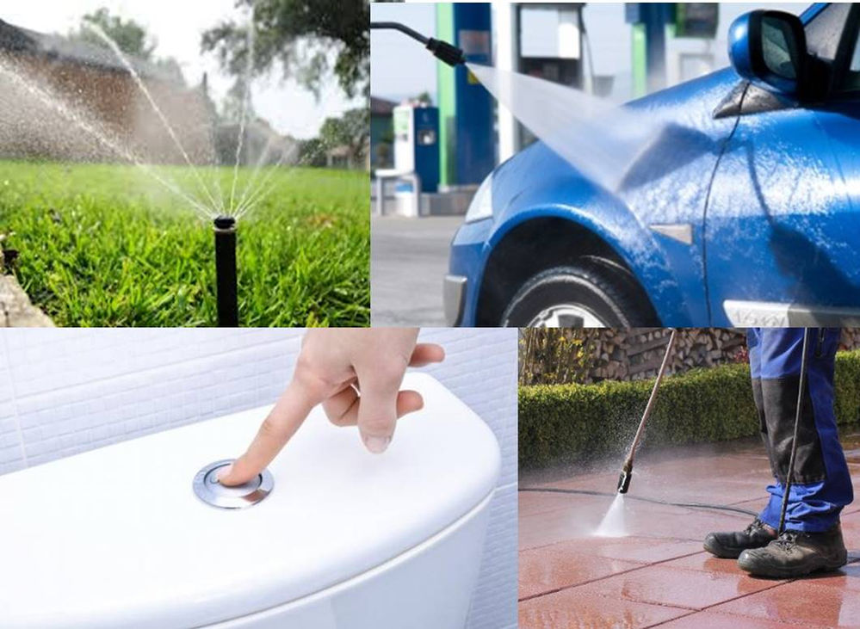
CONSIDERAÇÕES FINAIS
No contexto atual, consideramos que a proposta de Decreto Federal será importante para regulamentar e promover aproveitamento das águas de chuva e do reúso não potável das águas no Brasil.
O normativo federal irá contribuir para a redução da demanda de água potável em usos menos restritivos, para a melhoria da qualidade ambiental e para a promoção da sustentabilidade, em consonância com o Objetivo do Desenvolvimento Sustentável nº 6, especialmente a meta de, até 2030, melhorar a qualidade da água, reduzindo a poluição, eliminando despejo e minimizando a liberação de produtos químicos e materiais perigosos, reduzindo para metade a proporção de águas residuais não-tratadas e aumentando substancialmente a reciclagem e a reutilização, a nível global.
O Ministério do Meio Ambiente e Mudança do Clima está desenvolvendo um papel importante de articulação institucional para promover a integração da gestão de recursos hídricos com a gestão ambiental e o planejamento dos setores usuários.
O desafio de proteger os recursos hídricos envolve esforço coletivo do poder público, da iniciativa privada e de toda a sociedade.
https://www.m2arquiteturaeinteriores.com

Slide 45
Agradecemos a atenção!
 | Anderson Bezerra Coordenador-Geral de Gestão da Política Nacional de Recursos Hídricos anderson.bezerra@mma.gov.br (61) 2028-2828 Cristiane Fernanda da Silva Analista de Infraestrutura cristiane.silva@mma.gov.br (31) 99621-6950 Secretaria de Povos e Comunidades Tradicionais e Desenvolvimento Rural Sustentável - SNPCT Departamento de Revitalização de Bacias Hidrográficas, Acesso à Água e Usos Múltiplos de Recursos Hídricos - DRBH
Fonte: G1

